Slide 1
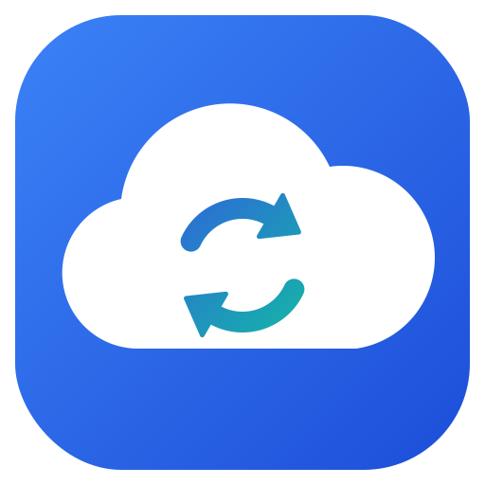
MyCloudSync
Етап 6. Ітеративна реалізація функціональності
Робоча синхронізація папки з Google Drive
база даних · файли й стеження · логіка порівняння · Google Drive · повний цикл синхронізації · інтерфейс · тести
Команда: Іванюк Олексій · Самсін Владислав · Задорожний Максим

Slide 2
Що зроблено на етапі
Каркас з етапу 5 перетворився на програму, яка справді синхронізує папку з Google Drive.
4
6
3
64/64
репозиторії бази даних
класів логіки синхронізації
класи для Google Drive
тести пройдено
✓
Збереження акаунта, пари папок, масок, стану файлів
✓
Сканування папки з MD5, стеження за змінами
✓
Правила порівняння «комп'ютер — хмара — база»
✓
План синхронізації з режимом і масками
✓
Вхід через Google, токени під DPAPI
✓
Робота з файлами і папками на Google Drive
✓
Повний цикл синхронізації, конфлікти, кошик
✓
Інтерфейс за макетами етапу 3

Slide 3
Як працює синхронізація
Для кожного файлу порівнюються три стани, і з цього складається план дій.
L — файл на диску
LocalFileSystem.Scan()
S — запис у базі
FileStateRepository.GetByPair()
R — файл у хмарі
GoogleDriveStorage.ListFilesAsync()
SyncPlanner + ChangeDetector
для кожного файлу вирішують, що зробити
Коли запускається
кнопка «Синхронізувати зараз», таймер з налаштувань або зміна в папці (FolderWatcher)
Без втрат
конфлікт — обидві версії; видалення — лише в кошик; без папки чи мережі нічого не видаляється
SyncCoordinator
виконує план: вивантажує, завантажує, видаляє в кошик, пише журнал

Slide 4
База даних: репозиторії
Кожна таблиця має свій клас. Усі запити параметризовані.
Клас | Що вміє
AccountRepository | прочитати, зберегти, видалити акаунт Google
SyncPairRepository | пара папок і маски виключень (заміна в одній транзакції)
FileStateRepository | стан кожного файлу після синхронізації; очищення для пари
ConflictRepository | записати конфлікт, отримати невирішені
if (account.Id == 0)
INSERT ... ;
SELECT last_insert_rowid();
else
UPDATE ... WHERE id = $id
command.Parameters
.AddWithValue("$email",
account.Email);
DbDate — дати в одному форматі
Усі дати пишуться в UTC як «2026-10-21T10:00:00Z», так само як значення за замовчуванням у schema.sql.
Один метод Save
Новий запис (Id = 0) — INSERT і отримуємо новий id. Наявний — UPDATE.

Slide 5
Файли на диску
LocalFileSystem працює з файлами, FolderWatcher повідомляє про зміни.
Метод | Що робить
Scan(папка) | усі файли з підпапками: шлях через «/», розмір, дата, MD5
GetFile | дані одного файлу або null
OpenRead | відкрити для читання (для вивантаження)
SaveFile | скопіювати файл, створивши потрібні папки
Rename | перейменувати (для конфліктної копії)
MoveToRecycleBin | видалити в кошик Windows, а не назавжди
Зайнятий файл
Якщо файл відкрито в іншій програмі й хеш не порахувати, він позначається «зайнятим» і пропускається до наступної перевірки.
FolderWatcher
Події Created, Changed, Deleted, Renamed у папці та підпапках. При переповненні буфера — сигнал перевірити все.
_watcher = new FileSystemWatcher(path)
{
IncludeSubdirectories = true
};

Slide 6
ChangeDetector: правила порівняння
L — файл на диску, R — у хмарі, S — запис у базі після минулої синхронізації. «Змінено» = хеш не збігається з S.
На диску | У хмарі | Дія
без змін | без змін | нічого
змінено | без змін | Upload — вивантажити
без змін | змінено | Download — завантажити
змінено | змінено, хеші однакові | UpdateState — лише оновити запис
змінено | змінено, хеші різні | Conflict — зберегти обидві версії
новий | немає | Upload
немає | новий | Download
видалено | без змін | DeleteRemote — у кошик Drive
без змін | видалено | DeleteLocal — у кошик Windows
видалено | змінено | Download (зміна важливіша)
змінено | видалено | Upload (зміна важливіша)
видалено | видалено | RemoveState — прибрати запис
if (localChanged
&& remoteChanged)
return SameHash(
local.Hash,
remote.Md5)
? UpdateState
: Conflict;
Чому MD5
Google Drive повертає md5Checksum для кожного файлу, тому локальний хеш можна порівняти з хмарним напряму.

Slide 7
SyncPlanner: план синхронізації
Отримує три списки і повертає перелік дій. Сам нічого не змінює — тому його легко тестувати.
1
Об'єднати шляхи з диска, хмари і бази (без різниці у великих/малих літерах)
Режим | Що відкидається
Двостороння | нічого
Лише вивантаження | зміни локальної папки; конфлікт → Upload
Лише завантаження | зміни в хмарі; конфлікт → Download
2
Відкинути маски *.tmp, ~$*, node_modules/
3
Пропустити зайняті файл відкрито в іншій програмі
4
ChangeDetector визначає дію для файлу
Навіщо «спершу видалення»
Якщо файл перемістили в іншу папку на Drive, старий запис має зникнути з бази раніше, ніж з'явиться новий з тим самим ID файлу.
5
Режим синхронізації прибирає заборонені дії
6
Спершу видалення потім решта дій за алфавітом

Slide 8
Маски, конфлікти, таймер
Три маленькі класи, кожен робить одну річ.
ExcludeMatcher
маска → регулярний вираз, без різниці регістру
ConflictResolver
назва копії локальної версії
SyncScheduler
коли запускати синхронізацію
Маска | Приклад
*.tmp | docs/NOTES.TMP
~$* | ~$report.docx
file?.log | file1.log
node_modules/ | node_modules/lib/a.js
docs/report.docx
↓
docs/report (конфлікт
HOME-PC 2026-10-21
14-05).docx
Інтервал
кожні N хвилин з налаштувань — перевірка змін у хмарі
Debounce 2 с
Одне збереження в Word дає кілька подій. Таймер чекає 2 с тиші й запускає синхронізацію один раз.
Обидві версії зберігаються, нічого не губиться.

Slide 9
Вхід через Google
GoogleAuthService + AccountTokenStore. Пароль від Google програма не бачить — лише токени доступу.
client_secret.json
ключ застосунку з Google Cloud Console
Браузер
користувач входить і дає дозвіл
Токени
access і refresh token від Google
AccountTokenStore
шифрує токени DPAPI
Таблиця Account
email, ім'я, токени
GoogleWebAuthorizationBroker.AuthorizeAsync(
secrets,
new[] { DriveService.Scope.Drive },
"user", timeout.Token,
_tokenStore);
Наступні запуски
Токени читаються з бази — браузер вже не відкривається. Застарілий токен оновлюється сам.
Вихід з акаунта
Токен відкликається в Google, рядок Account видаляється, а разом із ним (ON DELETE CASCADE) пара папок і стани файлів.
Немає client_secret.json
Програма показує зрозуміле повідомлення замість збою.

Slide 10
Робота з Google Drive
GoogleDriveStorage реалізує інтерфейс ICloudStorage з етапу 5.
Метод | Що робить
ListFilesAsync | усі файли папки з підпапками: id, шлях, md5, розмір
ListFoldersAsync | папки для вікна вибору
CreateFolderAsync | нова папка на Drive
UploadAsync | новий файл; потрібні підпапки створюються
UpdateAsync | новий вміст наявного файлу (той самий id)
DownloadAsync | вміст файлу в потік
TrashAsync | у кошик Drive (Trashed = true)
request.Q =
"'" + folderId + "' in parents"
+ " and trashed = false";
request.PageSize = 1000;
Документи Google пропускаються
Google Docs/Sheets не мають md5 і не завантажуються як звичайні файли.
Захист від видаленої папки
Якщо папку синхронізації перенесли в кошик Drive, синхронізація зупиняється з помилкою, а не видаляє локальні файли.

Slide 11
Цикл синхронізації
SyncCoordinator.RunSyncAsync — запускається кнопкою, таймером або зміною в папці.
Перевірки
не на паузі, є пара папок, інша синхронізація не йде
Сканування диска
Scan у фоновому потоці, вікно не зависає
Список у хмарі
ListFilesAsync — усі файли папки на Drive
1
2
3
План
SyncPlanner (див. вище)
Виконання
кожна дія окремо, прогрес у вікні
Завершення
час синхронізації в базі, новий статус
4
5
6
Статус | Колір на сторінці «Синхронізація»
Синхронізовано | зелений
Виконується синхронізація | синій, видно прогрес
Немає мережі | помаранчевий
Помилка (див. журнал) | червоний

Slide 12
Як виконується кожна дія
Дія з плану | Що робить SyncCoordinator | Журнал
Upload | читає файл з диска → UploadAsync або UpdateAsync | Вивантаження
Download | завантажує в тимчасовий файл → копіює в папку | Завантаження
DeleteRemote | TrashAsync — у кошик Google Drive | Видалення
DeleteLocal | MoveToRecycleBin — у кошик Windows | Видалення
UpdateState / RemoveState | лише оновлює або прибирає запис у FileState | —
Конфлікт — обидві версії зберігаються
1
Локальний файл перейменовується в «… (конфлікт ПК дата)»
2
Копія вивантажується на Drive
3
Хмарна версія завантажується під старою назвою
4
Запис у Conflict і сповіщення в треї

Slide 13
Надійність
Програма не повинна губити файли навіть при збоях.
Одна синхронізація за раз
SemaphoreSlim: якщо цикл уже йде, новий запит лише позначає «повторити після»
Немає інтернету
HttpRequestException → статус «Немає мережі», наступна спроба — за таймером
Помилка одного файлу
записується в журнал, решта файлів обробляється далі
Тимчасовий файл
завантаження спочатку в temp: обрив зв'язку не псує файл у папці
Немає локальної папки
помилка сканування — і жодних видалень у хмарі
Видалення — лише в кошик
і в Windows, і на Google Drive файл можна відновити

Slide 14
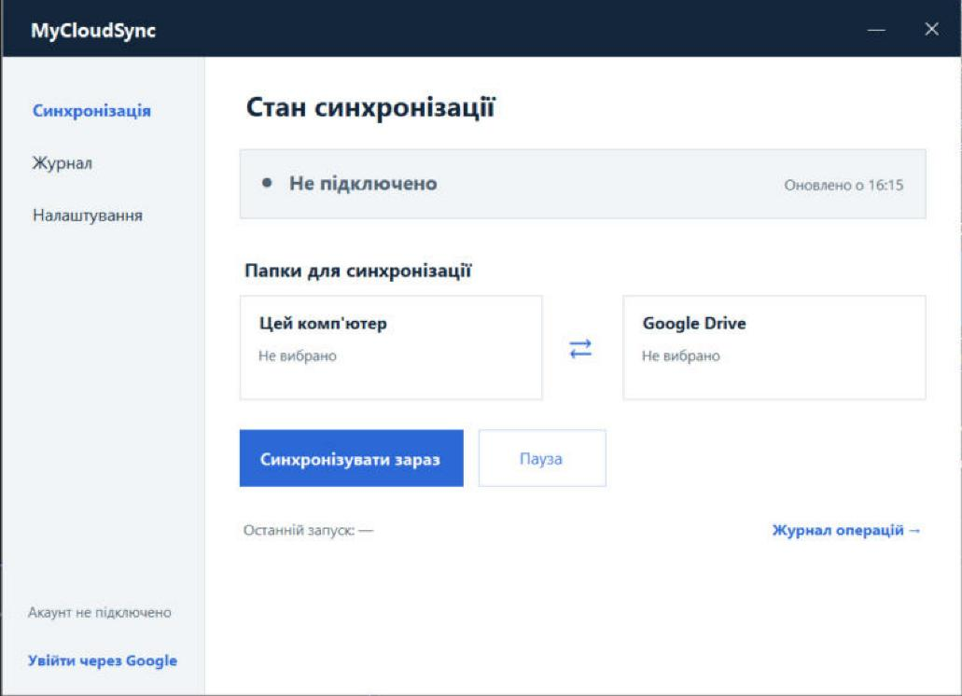
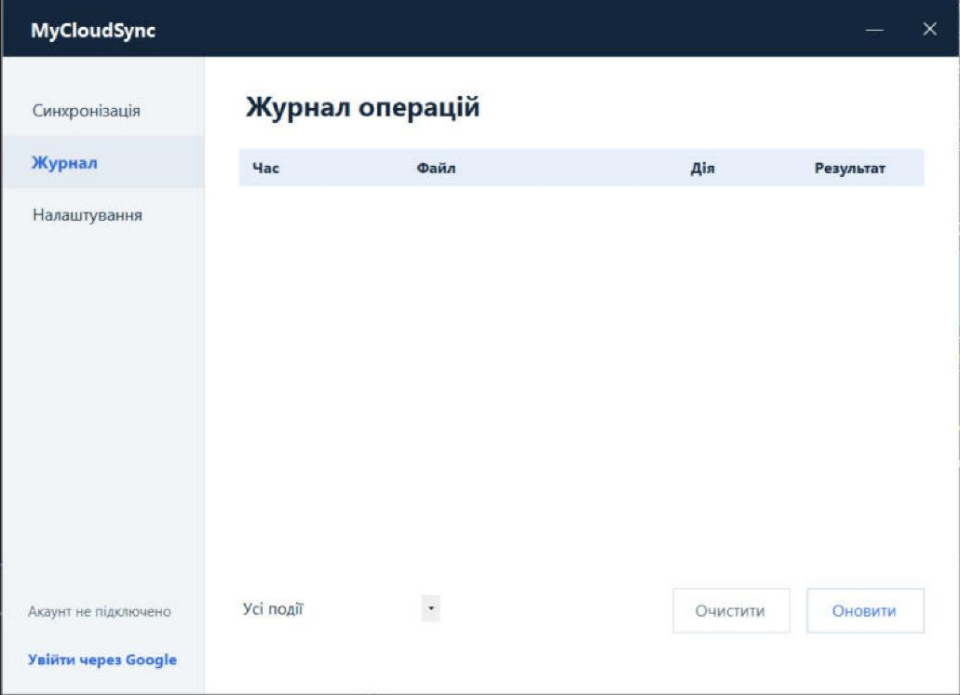
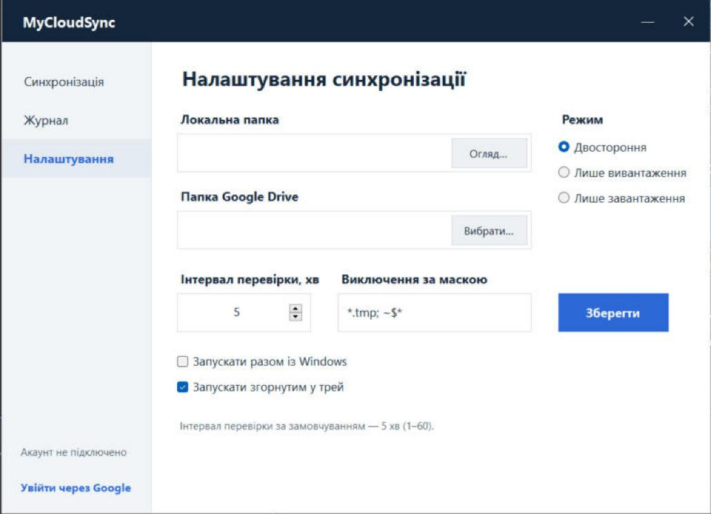
Інтерфейс за макетами етапу 3
Одне вікно: темний заголовок, бокова панель і три сторінки — як у макетах з Figma.
Синхронізація
Журнал
Налаштування
Вікно
свій темний заголовок, перетягування мишею; «✕» ховає в трей; внизу панелі — вхід у Google
Синхронізація
статус кольором, прогрес, пара папок, час останнього запуску
Журнал
файл, дія і результат; помилки червоним, попередження помаранчевим
Налаштування
пара папок, режим, маски в базі; вибір і створення папки на Drive

Slide 15
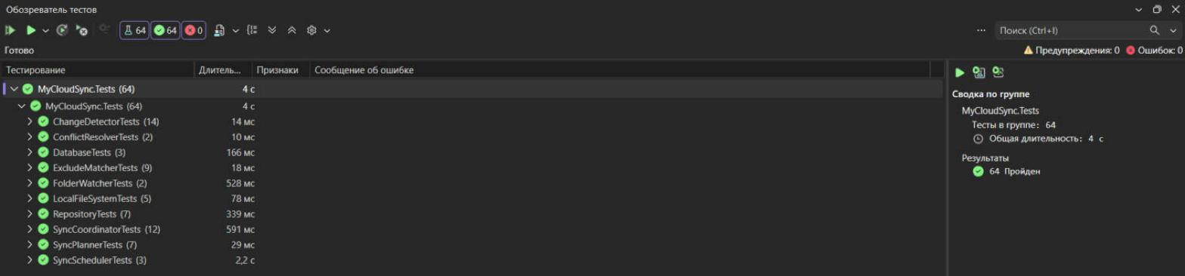
Тести
64 модульні тести; повний цикл синхронізації перевіряється без інтернету — замість Google Drive сховище в пам'яті.
Клас тестів | Що перевіряє
ChangeDetectorTests (14) | усі рядки таблиці правил
SyncPlannerTests (7) | маски, режими, зайняті файли, порядок дій
RepositoryTests (7) | збереження і читання; каскадне видалення
SyncCoordinatorTests (12) | повний цикл, конфлікт, пауза, немає мережі
64 з 64 пройдено
InMemoryCloudStorage реалізує той самий ICloudStorage, що й GoogleDriveStorage.

Slide 16
Підсумок етапу 6
Основна функціональність програми готова і перевірена тестами.
Локальна частина
• Репозиторії бази даних
• Сканування папки, MD5, кошик Windows
• Стеження за папкою, таймер, debounce
• ChangeDetector, SyncPlanner, маски, конфлікти
• Інтерфейс за макетами етапу 3
Google Drive
• Вхід через Google, токени під DPAPI
• Робота з файлами і папками на Drive
• Повний цикл синхронізації і конфлікти
• Сторінки показують реальні дані
• 64 тести
Для входу в Google
потрібен client_secret.json — OAuth-клієнт «Desktop app» з Google Cloud Console; файл лежить у src/MyCloudSync.App у репозиторії, тож після клонування вхід працює одразу.

